Slide 1
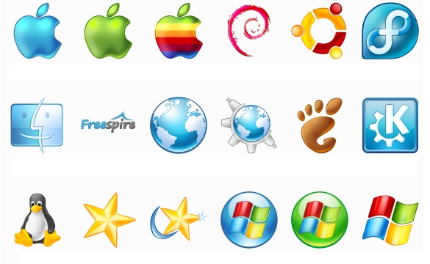
Module SI1- Fiche SE -
Chapitre 1 – Les systèmes d’exploitation

Slide 2
Objectif principal
donner les différents critères à prendre en compte pour choisir un système d’exploitation.

Slide 3
Objectifs intermédiaires
Définir la notion de système d’exploitation
Situer un système d’exploitation dans une architecture
Identifier les catégories de SE
Expliquer les différences entre systèmes embarqués – multitâches – multiutilisateurs – temps réel
Comparer les OS mobiles- les OS fixes

Slide 4
Sommaire
Le système d’exploitation
  Rôle
  Fonctions
  Sa place dans l’architecture
Les Catégories de SE
  SE embarqué
  SE fixe
Les différents modes de fonctionnement
  Système multitâches
  Système multitâches multi-utilisateurs
  Système temps réel
Comparatif des OS
  Comparatif général
  Comparatif des OS Mobile
  Comparatif des OS fixes
Pour aller plus loin

Slide 5
Le système d’exploitation
  Rôle
  Fonctions
  Sa place dans l’architecture

Slide 6
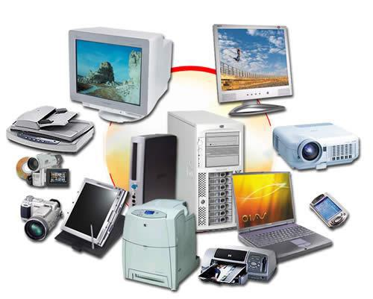


1.1 Rôle
Le SE assure le lien entre
  Les ressources matérielles
  Les ressources logicielles / applications
  L’utilisateur

Slide 7

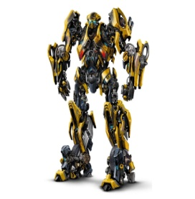

1.2 Ces fonctions
  Transformer le matériel en une machine utilisable
    fournir des outils adaptés aux besoins des utilisateurs indépendamment des caractéristiques physiques
  Optimiser l’utilisation des ressources
    (matérielles et logicielles)
  Implication de ces 2 fonctions
  Sécurité
    intégrité, contrôle des accès, confidentialité
  Fiabilité
    satisfaction utilisateurs même dans des conditions hostiles et imprévues,
    Performance du système informatique

Slide 8
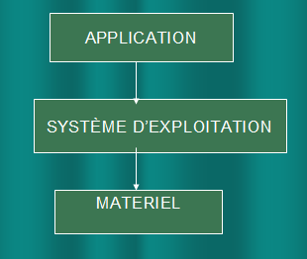
1.3 Place dans l’architecture
Le système d'exploitation s'interpose entre l'application et le matériel
afin de faire le lien entre les deux

Slide 9
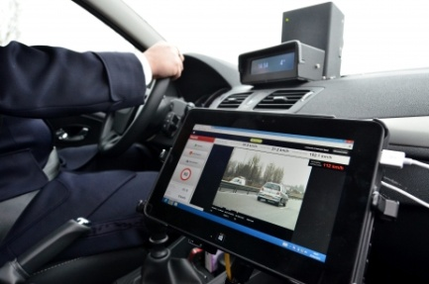
Les catégories de SE
Système embarqué
Système fixe

Slide 10
2.1 Système embarqué
Un système d'exploitation mobile conçu pour fonctionner sur un appareil mobile de petite taille et à autonomie réduite
  Ex : tablette, smartphone, GPS

Slide 11
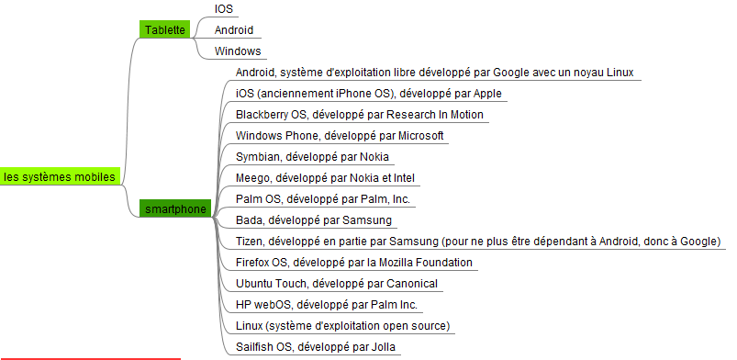

Slide 12
2.2 SE fixe
Système d'exploitation conçu pour fonctionner sur un appareil fixe
  Ex : PC – station – Mini

Slide 13
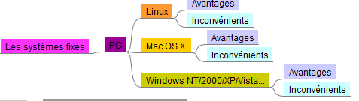
3 types d’OS disponibles
Linux
Mac OS
Windows

Slide 14
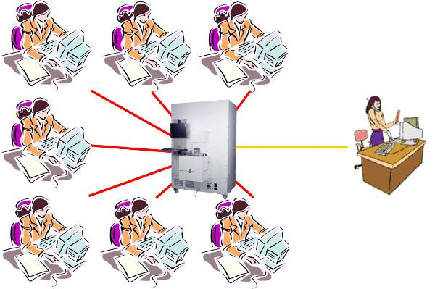

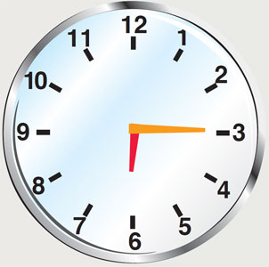
Les différents modes de fonctionnement
Multitâches
multitâches- multi utilisateurs
temps réel

Slide 15

3.1 SE multitâches
Exécute plusieurs tâches simultanément
  Réattribue périodiquement l’UC à une tâche différente pour faire progresser l’exécution de plusieurs programmes à la fois
  L’utilisateur a l’impression que plusieurs programmes sont exécutés « simultanément »
Ex : Smartphone, tablette, PC fixe, PC portable, GPS

Slide 16
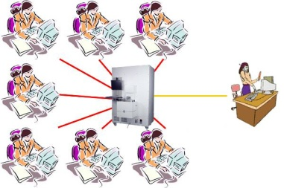
3.2 SE multitâches multiutilisateurs
Exécute plusieurs tâches simultanément et permet à plusieurs utilisateurs de travailler simultanément
  Le SE alloue du temps à des programmes de différents utilisateurs
  tous les utilisateurs ont l’impression de travailler simultanément (c’est le temps partagé)
Ex : Internet, Facebook

Slide 17
3.3 SE d'exploitation temps réel
SE multitâche destiné aux applications temps réel
Ex : GPS, serveurs de temps, serveurs boursier

Slide 18
Comparatif des OS
Comparatif général
Comparatif des OS mobiles
Comparatif des OS fixes

Slide 19
3.1 Comparatif général
Coûts
  Licence
  Achat logiciel – suite bureautique
  sécurité
Matériel
  Sécurité
  compatibilité
Utilisation
  Publique
  Manipulation
  Plateforme d’assistance
Difficulté
  Publique
  Manipulation
  Plateforme d’assistance

Slide 20
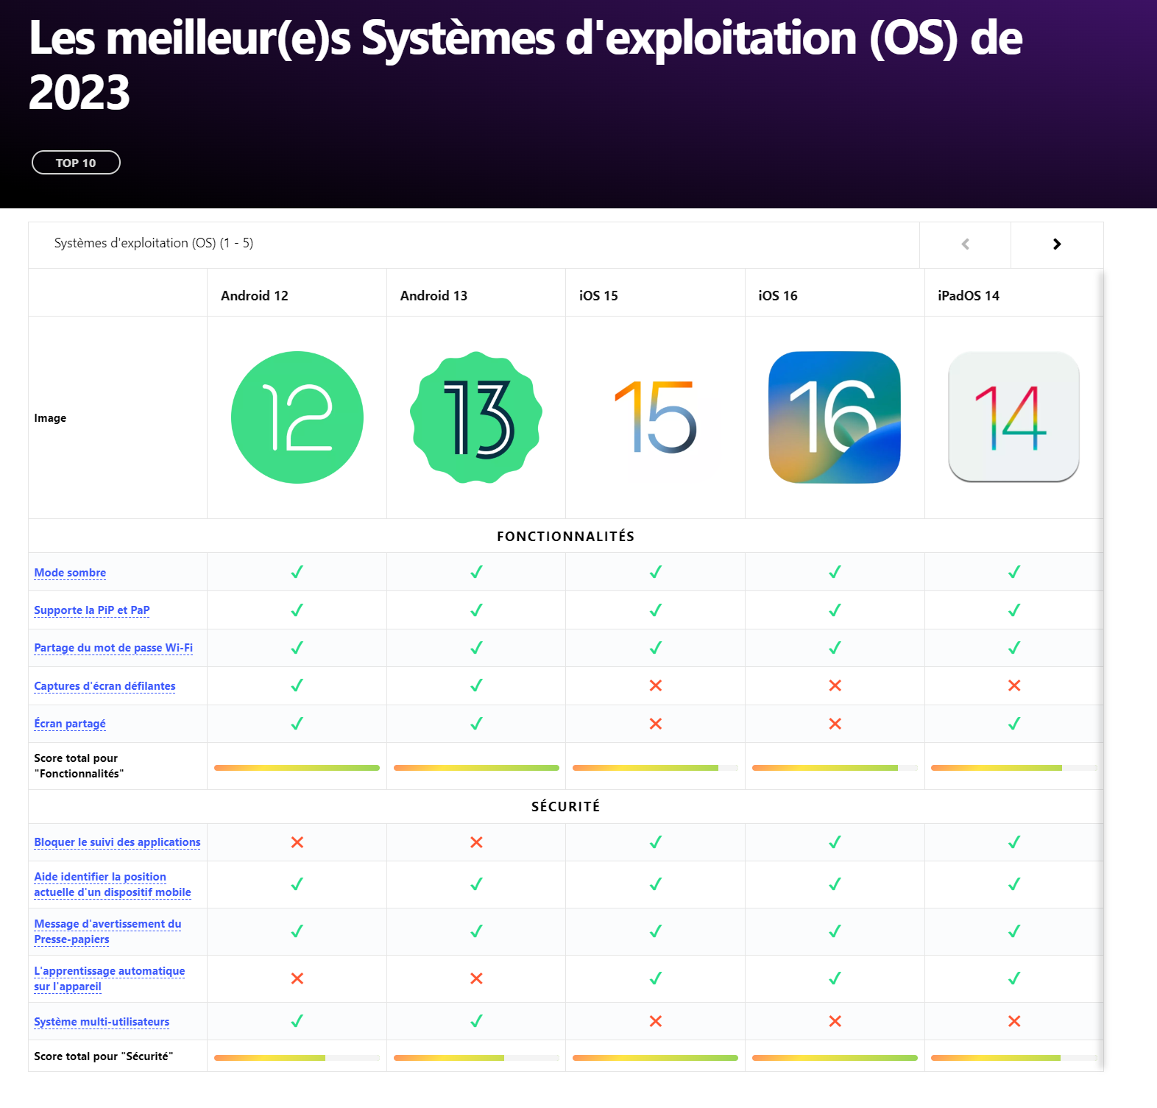
3.2 Compartif des OS Mobile

Slide 21
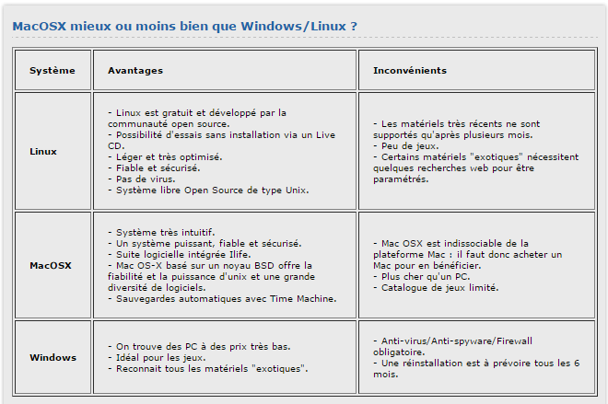
3.3 Comparatif des OS fixes

Slide 22
Pour aller plus loin
Liste des systèmes d'exploitation → http://fr.wikipedia.org/wiki/Liste_des_syst%C3%A8mes_d'exploitation
Le système d'exploitation GNU-Linux → http://fr.wikibooks.org/wiki/Le_syst%C3%A8me_d'exploitation_GNU-Linux
Le site du zéro : tutoriels Windows → http://www.siteduzero.com/tutoriel-1-97-windows.html

Slide 23

Des questions ?
Merci de votre attention

